Slide 1
Presentatie Marktanalyse en doelgroepanalyse

Slide 2
Leerdoel
Aan het einde van deze les kun je:
Uitleggen wat een doelgroepanalyse is
Uitleggen wat een marktanalyse is
SWOT analyse uitvoeren

Slide 4
Analyse fase
Je wilt onderzoeken/ weten wie:
Jouw producten gaan kopen (doelgroep)
Vergelijkbare producten verkopen (concurrenten)

Slide 6
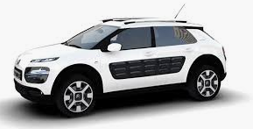
Voorbeelden
Behoefteconcurrentie
Generieke concurrentie
Notes:
Behoefteconcurrentie: Geld maar 1 keer uitgeven. Als je je vakantiegeld uitgeeft aan het kopen van je seizoenskaart voor Vitesse, kan je het niet uitgeven aan het kopen van een playstation
Generieke concurrentie: het doel van het aanschaffen is gelijk. Het middel is anders. Voorbeeld: reizen per auto >< reizen per bus
Product vorm concurrentie: Je hebt gekozen om op stap te gaan. • Maar wil je naar een disco, een kroeg, naar de bioscoop.
Merkconcurrentie: concurrentie op het niveau van een producttype tussen verschillende merken bijvoorbeeld telefoon Samsung óf Apple

Slide 7
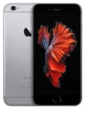
Voorbeelden
Productvorm concurrentie
Merk concurrentie
Notes:
Product vorm concurrentie: Je hebt gekozen om op stap te gaan. • Maar wil je naar een disco, een kroeg, naar de bioscoop.
Merkconcurrentie: concurrentie op het niveau van een producttype tussen verschillende merken bijvoorbeeld telefoon Samsung óf Apple

Slide 8
Concurrenten in de buurt
Jullie gaan met jullie onderneming te maken krijgen met concurrenten.
Wat weet je over je concurrenten?
En belangrijker; Wat kan je er mee?

Slide 9
Voorbeeld fietsenzaak
Per groep:
Wat zou jij als beginnende fietsenzaak doen?
Dwz: wat zou jij doen op het gebied van :
Prijs
Kwaliteit
Assortiment
Locatie
Service
Bekendheid

Slide 10
Wat kan een startende fietsenzaak hier mee?
Lage prijzen hanteren?
Leren van naamsbekendheid van rijwielhandel B?
Servicegerichtheid hoog in vaandel stellen

Slide 11
Situatieanalyse
Doelgroepanalyse
Op zoek naar info over jouw doelgroep
Zo veel mogelijk concrete info over de doelgroep
Demografisch
Psychografisch
Geografisch
Notes:
Waarom zou je een doelgroepanalyse doen?
Inspelen op wensen en behoeftes

Slide 12
Wie is jouw doelgroep?
Werk per onderneming uit:
Demografische kenmerken
Psychografische kenmerken
Geografische kenmerken
Welke 3 conclusies kan je trekken om in jouw onderneming te gebruiken?

Slide 13
SWOT
De informatie die je nu hebt over je doelgroep en je concurrenten kan je gebruiken om je ‘strategie’ te bepalen.
Een SWOT- analyse helpt je hierbij.

Slide 14
SWOT analyse
intern
extern

Slide 15
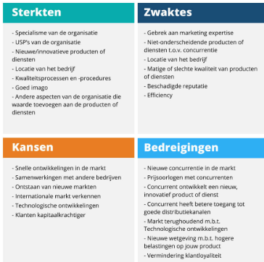

Slide 16
Aan de slag met SWOT analyse
Post-its op flipover

Slide 17
Kansen zien
Kijk nog eens kritisch naar het kansen vak
Bedenk nog eens 5 nieuwe kansen voor de onderneming

